Slide 1
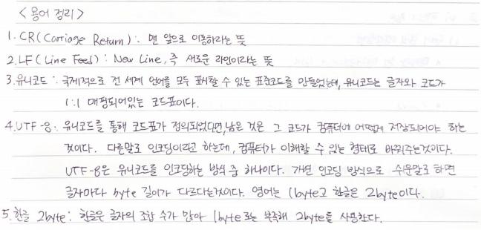
1. 용어정리

Slide 2
2. 실습

Slide 3
편집기 기본 사용하기
vi mytest
“vi mytest” 입력
* mytest라는 파일을 편집한다. mytest라는 파일이 없다면 새로 생성함.
* vi : 유닉스, 리눅스에서 사용되는 편집기를 사용하는 명령어

Slide 4
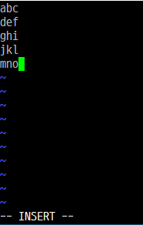
편집기 기본 사용하기
mytest파일에 내용 기입
“abc
def
ghi
jkl
mon” 입력
아래쪽에 INSERT라고 적혀 있으면 입력모드이다.

Slide 5
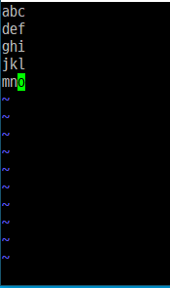
편집기 기본 사용하기
입력모드 -> 명령모드 전환
“esc”를 누르면 입력모드에서 명령모드로 전환된다.
아래쪽에 INSERT가 없어진 것 확인

Slide 6
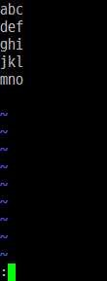
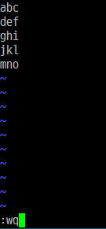
편집기 기본 사용하기
명령모드 -> 마지막 행 명령모드 전환, wq 실습
“:(콜론)”입력
* 명령모드에서 콜론을 입력하면 마지막 행 명령모드로 전환된다.
“wq”입력
문서를 저장하고 vi를 종료한다.
w : 문서의 저장
q : vi 종료

Slide 7
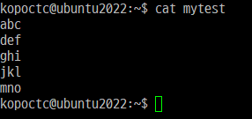
편집기 기본 사용하기
1
2
1. “cat mytest”입력 후
2. 저장된 내용 확인

Slide 8
편집기 기본 사용하기
“vi mytest”입력

Slide 9
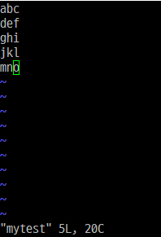
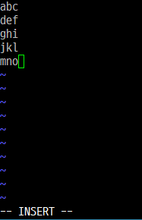
1. 편집기 기본 사용하기
명령모드 -> 입력모드 전환, a 실습
“a” 입력
* 명령모드에서 a를 입력하면 입력모드로 전환되며 커서의 오른쪽에서 입력을 받는다.
입력모드로 전환된 것 확인

Slide 10
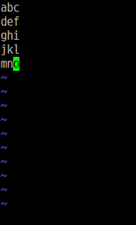
1. 편집기 기본 사용하기
입력모드 -> 명령모드 전환
“esc” 를 누른다.
* 입력모드에서 esc를 누르면 명령모드로 전환된다.
아래쪽에 INSERT가 없어진 것 확인

Slide 11
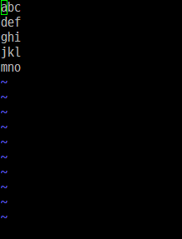
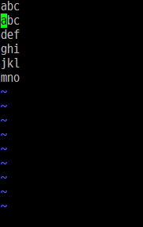
1. 편집기 기본 사용하기
복사하기
“yy” 를 누른다.
* 명령모드에서 yy를 누르면 현재 라인을 복사한다.
“p” 를 누른다.
* p를 누르면 복사한 라인을 커서가 있는 라인 아래에 붙힌다.

Slide 12
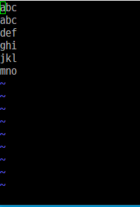
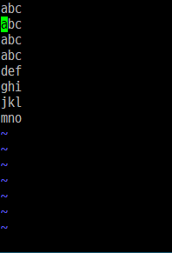
1. 편집기 기본 사용하기
복사하기
“y2y” 를 누른다.
* y2y를 누르면 커서가 위치한 라인부터 2번째 라인까지 복사된다.
“p” 를 누른다.
* p를 누르면 복사한 라인을 커서가 있는 라인 아래에 붙힌다.

Slide 13
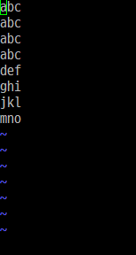
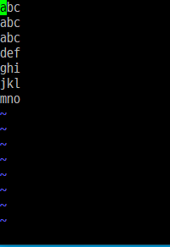
1. 편집기 기본 사용하기
삭제하기
“dd” 를 누른다.
* 명령모드에서 dd를 누르면 현재 라인을 삭제한다.
라인이 삭제된 것 확인

Slide 14
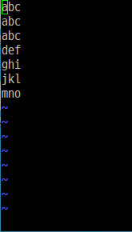
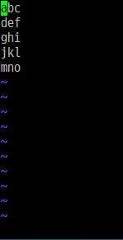
1. 편집기 기본 사용하기
삭제하기
“d2d” 를 누른다.
* d2d를 누르면 커서가 위치한 라인부터 2번째 라인까지 삭제된다.
라인이 2줄 삭제된 것 확인

Slide 15
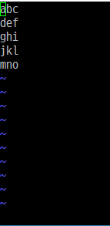
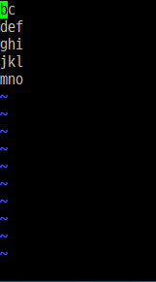
1. 편집기 기본 사용하기
삭제하기, x 실습
“x” 를 누른다.
* 명령모드에서 x를 누르면 현재 커서가 위치한 문자를 삭제한다.
a가 사라진 것 확인

Slide 16
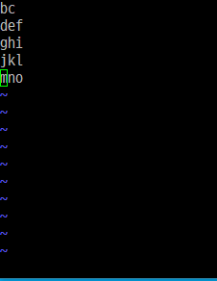
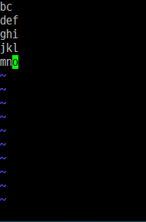
1. 편집기 기본 사용하기
$ 실습
“$” 를 누른다.
* 명령모드에서 $를 누르면 현재 커서가 위치한 라인의 맨 끝으로 이동한다.
라인 끝으로 이동한 것 확인

Slide 17
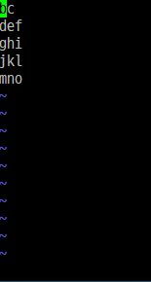
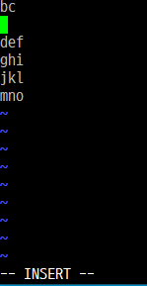
1. 편집기 기본 사용하기
o 실습
2
1
“o” 를 누른다.
* 명령모드에서 o를 누르면 현재 커서가 위치한 라인 아래 빈 라인을 추가하여 입력을 받는다.
1. 입력모드로 전환되고
2. 빈 라인이 추가된 것 확인

Slide 18
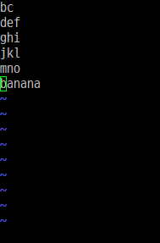
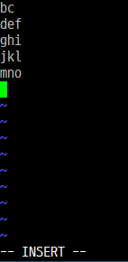
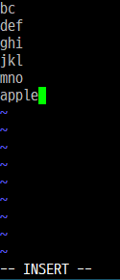
1. 편집기 기본 사용하기
cw 실습
“cw” 를 누른다.
* 명령모드에서 cw를 누르면 현재 커서가 위치한 단어를 삭제하고 입력모드로 전환된다.
단어가 삭제된 것 확인
변경하고자 하는 단어 입력

Slide 19
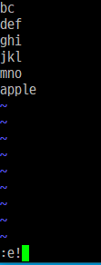
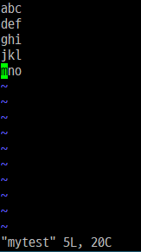
1. 편집기 기본 사용하기
e! 실습
마지막 행 명령모드에서“e!” 를 입력
* 마지막 행 명령모드에서 e!를 누르면 그동안 작성한 문자를 무시하고 원본을 불러온다.
원본으로 돌아온 것 확인

Slide 20
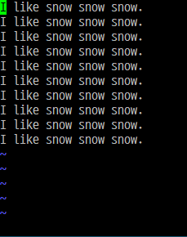
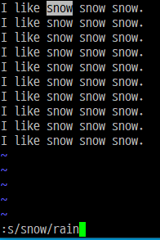
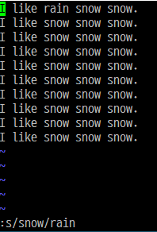
2. 편집기에서 문자열 변경
커서 아래로 만나는 첫 번째 단어 교체
마지막 행 명령모드에서“s/snow/rain” 입력
* 커서 아래로 만나는 첫 번째 snow를 rain으로 교체한다.
snow -> rain으로 교체된 것 확인
커서위치확인

Slide 21
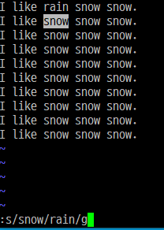
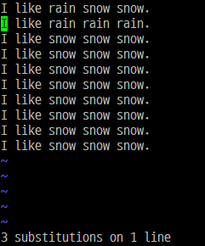
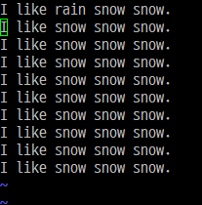
2. 편집기에서 문자열 변경
커서 아래로 만나는 모든 단어 교체
커서위치확인
마지막 행 명령모드에서“s/snow/rain/g” 입력
* 커서 아래로 처음 만나는 snow가 위치한 라인의 모든 snow를 rain으로 교체한다.
해당 라인의 모든 snow -> rain으로 교체된 것 확인

Slide 22
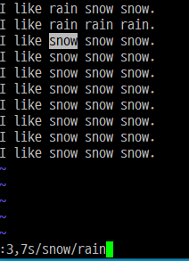
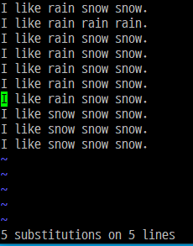
2. 편집기에서 문자열 변경
지정한 라인 사이에서 처음 만나는 단어 교체
각 라인의 첫 번째 snow -> rain으로 교체된 것 확인
마지막 행 명령모드에서“3,7s/snow/rain” 입력
* 3라인과 7라인 사이에서 처음 만나는 snow를 rain으로 교체한다.
(각 라인당 처음 1개씩만 변경된다.)

Slide 23
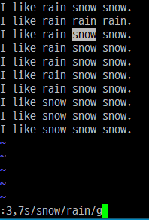
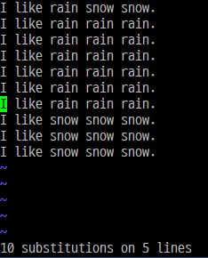
2. 편집기에서 문자열 변경
라인 사이에서 만나는 모든 단어 교체
마지막 행 명령모드에서“3,7s/snow/rain/g” 입력
* 3라인과 7라인 사이에서 만나는 모든 snow를 rain으로 교체한다.
3~7라인의 모든 snow -> rain으로 교체된 것 확인

Slide 24
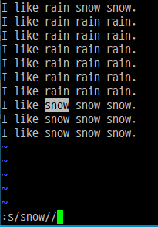
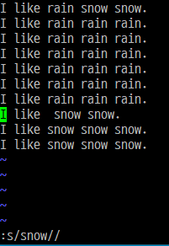
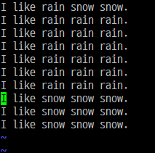
2. 편집기에서 문자열 변경
커서 아래로 만나는 첫 번째 단어 지우기
커서위치확인
마지막 행 명령모드에서“s/snow//” 입력
* 커서 아래로 처음 만나는 snow를 지운다.
snow가 지워진 것 확인

Slide 25
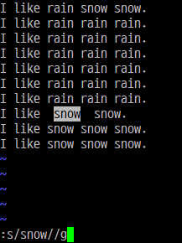
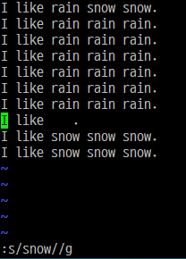
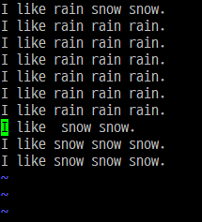
2. 편집기에서 문자열 변경
커서 아래로 만나는 모든 단어 지우기
마지막 행 명령모드에서“s/snow//g” 입력
* 커서 아래로 처음 만나는 snow가 위치한 라인의 모든 snow를 지운다.
해당 라인의 모든 snow 가 지워진 것 확인
커서위치확인

Slide 26
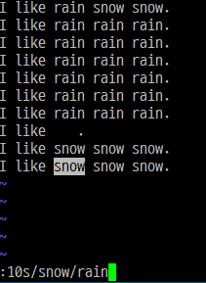
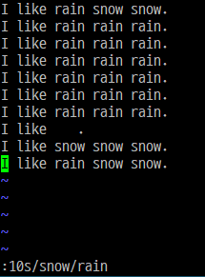
2. 편집기에서 문자열 변경
지정한 라인에서 처음 만나는 단어 교체
마지막 행 명령모드에서“10s/snow/rain” 입력
* 10번째 라인에서 처음 만나는 snow를 rain으로 교체한다.
snow -> rain으로 교체된 것 확인

Slide 27
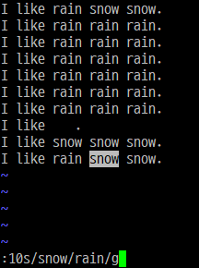
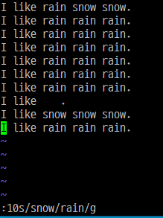
2. 편집기에서 문자열 변경
지정한 라인에서 만나는 모든 단어 교체
마지막 행 명령모드에서“10s/snow/rain/g” 입력
* 10번째 라인에서 만나는 모든 snow를 rain으로 교체한다.
snow -> rain으로 교체된 것 확인

Slide 28
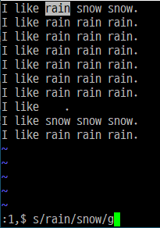
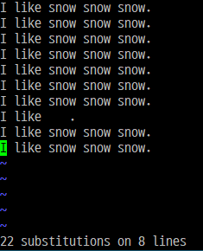
2. 편집기에서 문자열 변경
지정한 라인부터 마지막 라인까지 만나는 모든 단어 교체
마지막 행 명령모드에서“1,$ s/rain/snow/g” 입력
* 첫번째 라인부터 마지막 라인까지의 모든 rain를 snow으로 교체한다.
모든 rain -> snow로 교체된 것 확인

Slide 29

3. 편집기에서 유용한 사용
여러 개 파일을 동시에 편집(원하는 파일명 나열)
“vi filename1.txt filename2.txt filename3.txt” 입력
* filename1.txt, filename2.txt, filename3.txt를 동시에 편집한다.
filename1.txt 파일이 열린 것 확인
(vi를 사용하여 파일을 열었을 때 처음에는 명령모드이다.)

Slide 30


3. 편집기에서 유용한 사용
여러 개 파일을 동시에 편집
마지막 행 명령모드에서“bn” 입력
* 마지막 행 명령모드에서 bn을 실행하면 다음 파일로 이동한다.
filename2.txt 파일이 열린 것 확인

Slide 31


3. 편집기에서 유용한 사용
여러 개 파일을 동시에 편집
마지막 행 명령모드에서“bp” 입력
* 마지막 행 명령모드에서 bp를 실행하면 이전 파일로 이동한다.
이전 파일인 filename1.txt 파일로 이동한 것 확인

Slide 32


3. 편집기에서 유용한 사용
여러 개 파일을 동시에 편집
마지막 행 명령모드에서“e#” 입력
* 마지막 행 명령모드에서 e#을 실행하면 이전 편집하던 파일로 이동한다.
이전 파일인 filename1.txt 파일로 이동한 것 확인

Slide 33




3. 편집기에서 유용한 사용
여러 개 파일을 동시에 편집(범위표현 사용)
마지막 행 명령모드에서“vi *.txt” 입력
* 확장자가 txt인 모든 파일을 동시에 편집한다.
모든 txt파일이 열린 것 확인

Slide 34


3. 편집기에서 유용한 사용
편집 모드에서 기타 명령
마지막 행 명령모드에서“e filename1.txt” 입력
* 현재 파일(filename3.txt)에서 filename1.txt파일을 연다.
filename1.txt가 열린 것 확인

Slide 35


3. 편집기에서 유용한 사용
편집 모드에서 기타 명령
마지막 행 명령모드에서“f” 입력
* 마지막 행 명령모드에서 f를 실행하면 현재 파일명 등의 상황을 볼 수 있다.
현재 작업중인 파일명 등 확인

Slide 36


3. 편집기에서 유용한 사용
편집 모드에서 기타 명령
명령모드에서“ctrl + g” 누르기
* 명령모드에서 ctrl + g를 누르면 현재 파일명 등의 상황을 볼 수 있다.
현재 작업중인 파일명 등 확인

Slide 37


3. 편집기에서 유용한 사용
현재 파일을 다른 이름으로 저장
1
2
명령모드에서“w filename1_1” 입력
* 현재 파일(filename1.txt)을 filename1_1로 다른이름으로 저장한다.
1. 현재 작업중인 파일명이 filename1_1로 바뀐 것 확인
2. ls로 확인해보면 원본파일과 다른이름으로 저장된 파일 총 2개가 존재한다.

Slide 38


3. 편집기에서 유용한 사용
현재 파일을 다른 이름으로 저장
마지막 행 명령모드에서“3,6 w new_abc” 입력
* 3~6라인 내용만 new_abc라는 파일명으로 다른이름으로 저장한다.
cat으로 확인해보면 3~6라인만 저장된 것을 확인할 수 있다.

Slide 39


3. 편집기에서 유용한 사용
현재 파일을 다른 이름으로 저장
마지막 행 명령모드에서“w %.bak” 입력
* 현재 파일을 백업한다.
백업파일이 생성된 것 확인

Slide 40


3. 편집기에서 유용한 사용
vi에서 쉘 모드
마지막 행 명령모드에서“!ls” 입력
* vi모드에서 !다음에 명렁어를 사용하면 잠시 쉘 명령어를 실행한 후 vi로 복귀한다.
명령어가 실행된 것 확인

Slide 41

4. Notepad++
https://notepad-plus-plus.org/downloads/
접속해서 Download Notepad++ v8.2.1 다운

Slide 42

4. Notepad++
플러그인 -> 플러그인 관리 선택

Slide 43

4. Notepad++
1
3
2
FTP 검색
NppFTP 체크
설치

Slide 44

4. Notepad++
1
2
3
플러그인 클릭
NppFTP 선택
Show NppFTP Window 클릭

Slide 45

4. Notepad++
1
2
오른쪽 상단 톱니바퀴 클릭
Profile settings 클릭

Slide 46

4. Notepad++
Hostname : IP 입력
Connection type : SFTP 선택
Port : 22
Username과 Password : VirtualBox 서버에서 설정했던 아이디와 비밀번호 입력

Slide 47

4. Notepad++
1
2
왼쪽 상단 나뭇잎모양 버튼 클릭
원하는 서버에 접속

Slide 48

4. Notepad++
필요한 파일 선택 및 편집

Slide 49


4. Notepad++
1
2
파일을 원하는 내용으로 편집
(본문에서는 abc1 파일을 편집했다.)
파일 클릭
저장 클릭

Slide 50

4. Notepad++
로그를 보면 파일이 성공적으로 업로드 된 것을 확인할 수 있다.

Slide 51

4. Notepad++
리눅스에서 “cat abc1”을 입력 후 정상적으로 업로드 된 것 확인

Slide 52


3. 정리하기

Slide 53

4. 필기

